Slide 1


Cantù, 9 Ottobre 2014
Malattia mentale o sofferenza umana?
Carlo Fraticelli
UO Psichiatria Cantù
DSM - Azienda Ospedaliera Sant’Anna di Como

Slide 2
Argomenti trattati
Malattia mentale: alla ricerca di una definizione
Pregiudizi, false credenze e malattie mentali
Dall’Ospedale psichiatrico alla psichiatria di Comunità
Importanza della relazione
Nosografia dei quadri clinici più comuni

Slide 3
Malattia mentale
Alla ricerca di una definizione
Notes:
3

Slide 4
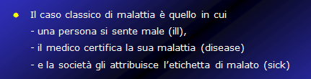
L’esperienza della malattia
La malattia, componente universale dell’esperienza umana, si traduce in molteplicità di linguaggi, credenze, comportamenti e pratiche, comprensibili solo facendo riferimento alla cultura del
soggetto e al contesto
Distinzione tra:
Illness
Disease
Malattia intesa in senso
biomedico,
oggettivabile con parametri
organici (temperatura, alterazioni
ematiche etc)
L’esperienza soggettiva vissuta
dal soggetto sulla base della
percezione del malessere mediata
culturalmente
La malattia assume caratteristiche
sociali poichè gli individui interagiscono
con l’ambiente fisico-sociale
Sickness
Twaddle, 1968
Notes:
Illness: L’esperienza soggettiva dello star male vissuta dal soggetto malato sulla base della sua percezione soggettiva del malessere sempre culturalmente mediata , da l momento che non è possibile a lcun a ccesso diret to coscient e a l propr io vissuto corporeo

Slide 5
Cos’è la malattia mentale
Quando la sofferenza umana diventa malattia mentale?
A questa domanda le persone rispondono in modi diversi
Colui che è pericoloso
Colui che esce dalla normalità
Chi non è
capito da società
e gli altri
Chi perde la testa
Chi è aggressivo
e chi …………

Slide 6
Definire la malattia mentale non è facile
Non colpisce una parte visibile e palpabile del corpo
Noi vediamo comportamenti “alterati”, raccogliamo sensazioni soggettive di malessere, descrizioni altrui
Storicamente è stato descritto il malato mentale,
e successivamente i tentativi sono stati indirizzati all’isolamento di malattie mentali
Henri Ey nel 1960 scriveva che la malattia mentale
“è patologia della libertà”

Slide 7
Definire la malattia mentale non è facile
La perdita o la limitazione della libertà diventa il criterio per definire la malattia mentale
Insieme al criterio della sofferenza
E del comportamento inaccettabile e incompatibile
Alla definizione classica della malattia mentale come ‘una limitazione della capacità normativa dell’individuo’ si aggiunge quella di ‘ una limitazione parziale o totale della libertà dell’individuo’ (Reda, 1975)

Slide 8
Libertà dalla malattia
Il lavoro di chi opera nella salute mentale diventa quello di aiutare il paziente a recuperare la propria libertà dal sintomo, di autodeterminarsi e acquisire (o riacquisire) il senso di appartenenza
E’ nelle forme più gravi - caratterizzate dalla non consapevolezza e dalla mancata collaborazione alla cure - che si gioca la capacità di costruire una relazione

Slide 9
Perché occuparci di patologie mentali

Slide 10
Perché occuparci di patologie mentali
Perché sono diffuse
Interessano fasce di età diverse
Ci coinvolgono direttamente e nel nostro intimo
Perché possiamo fare molto
Perché possiamo contrastale efficacemente e migliorare gli esiti

Slide 11


Circa 450 milioni di persone sono affette da disturbo mentale o del comportamento, ma una piccola minoranza ha un trattamento di base
I disturbi mentali rappresentano quattro delle prime 10 cause di disabilità nel mondo
Il rapporto raccomanda l’integrazione dei trattamenti e dei servizi per la salute mentale nel generale sistema sanitario, particolarmente nella medicina generale

Slide 12



Prevalenza lifetime in Italia
Nell’arco della propria vita circa un quinto del campione studiato ha sofferto in qualche momento di un disturbo mentale o abuso/dipendenza
ESEMeD
ESEMeD: Studio europeo sull’epidemiologia dei disturbi mentali
(circa 22000 persone in Belgio, Francia, Germania, Italia, Olanda e Spagna)
Alonso et al, 2003
Notes:
ESEMeD: Studio europeo sull’epidemiologia dei disturbi mentali
Condotto in 6 paesi (Belgio, Francia, Germania, Italia, Olanda e Spagna) su circa 22.000 persone rappresentative della popolazione generale
E’ la più ampia indagine comparativa europea, parte del progetto OMS “World Mental Health 2000” (WMH 2000)
In Italia intervistate 4700 persone in età > 18 scelte in modo randomizzato
Studio europeo sull’epidemiologia dei disturbi mentali
Condotto in 6 paesi (Belgio, Francia, Germania, Italia, Olanda e Spagna) su circa 22.000 persone rappresentative della popolazione generale
E’ la più ampia indagine comparativa europea, parte del progetto OMS “World Mental Health 2000” (WMH 2000)
In Italia intervistate 4700 persone in età > 18 scelte in modo randomizzato
In Europa prevalenza lifetime dei dist mentali nella popolazione 1 su 4

Slide 13
Perché occuparci di patologie mentali
In Italia una persona ogni 10.000 per anno ammala di patologie psichiatriche
6.000 ogni anno in Italia
1.000 ogni anno in Lombardia
Dati UNASAM, 2010
Notes:
Spese per la salute mentale in Lombardia: 3.8% del budget nazionale della sanità (dovrebbe essere non meno del 5%)

Slide 14
Notes:
Sommergibile del Primary Health Care Team (PHCT)

Slide 15
I dati
della Regione Lombardia
Il confronto tra i dati di stima di distribuzione dei disturbi psichici nella popolazione lombarda della Regione e quelli di utilizzo dei servizi psichiatrici regionali conferma quelli di letteratura: solo una parte dei bisogni di assistenza/cura psichiatrica giunge alla specialistica

Slide 16
Spese per la salute mentale in Lombardia
3.8% del budget
della sanità
(dovrebbe essere non meno del 5%)
Dati UNASAM, 2010
Notes:
Spese per la salute mentale in Lombardia: 3.8% del budget nazionale della sanità (dovrebbe essere non meno del 5%).
Mancano centinaia di miglia di euro che la salute mentale non vede

Slide 17

Collaborazione fra diverse agenzie per l’assistenza psichiatrica

Slide 18
Pregiudizi e
patologie psichiatriche

Slide 19
Pregiudizi, false credenze e patologie mentali
Scorciatoie logiche per semplificare le cose: spesso diamo giudizi senza conoscenza diretta
DOPPIA
PERSONALITA’
SOLO CURE
FARMACOLOGICHE
PERICOLOSITA’
INCURABILITA’
INCAPACITA’ IN
STUDIO E LAVORO
INTELLIGENZA
INFERIORE
CONTAGIOSITA’
Notes:
Il questionario è stato somministrato agli studenti delle ultime tre classi superiori di n. 10 Regioni (nel 2004) La doppia personalità, la maggiore violenza, l’inguaribilità rappresentano le credenze principalmente diffuse, nei confronti delle quali la media degli studenti ha espresso un’opinione intermedia tra l’essere d’accordo e l’essere in completo disaccordo.

Slide 20
Pregiudizi, false credenze e patologie mentali
Scorciatoie logiche per semplificare le cose: spesso diamo giudizi senza conoscenza diretta
DOPPIA
PERSONALITA’
SOLO CURE
FARMACOLOGICHE
PERICOLOSITA’
INCURABILITA’
INCAPACITA’ IN
STUDIO E LAVORO
INTELLIGENZA
INFERIORE
CONTAGIOSITA’
Notes:
20
Il questionario è stato somministrato agli studenti delle ultime tre classi superiori di n. 10 Regioni (nel 2004) La doppia personalità, la maggiore violenza, l’inguaribilità rappresentano le credenze principalmente diffuse, nei confronti delle quali la media degli studenti ha espresso un’opinione intermedia tra l’essere d’accordo e l’essere in completo disaccordo.

Slide 21


IL PREGIUDIZIO SULLA MALATTIA MENTALE
E’ DIFFICILE DA SRADICARE
http://www.campagnastigma.it/
Questo sito rappresenta uno strumento del Programma nazionale di comunicazione e di informazione contro lo stigma e il pregiudizio in salute mentale con il coinvolgimento della scuola, promosso dal Ministero della Salute al fine di aumentare la consapevolezza sugli effetti negativi di atteggiamenti stigmatizzanti nei confronti delle persone con malattie mentali.
Si stima che circa il 3% della popolazione avrebbe bisogno di ricorrere a prestazioni di specialisti (servizi di salute mentale, psichiatri, psicologi, riabilitatori e altri operatori psichiatrici).
All’interno del sito troverete la descrizione delle attività realizzate nel corso del Programma oltre ad alcune sezioni di approfondimento sulla malattia mentale, sui sintomi e sulle azioni utili a combattere il pregiudizio.

Slide 22



Slide 23

FORZA DELLO STIGMA

Slide 24
Psichiatria di comunità

Slide 25
Nell’attualità
La cura ha lasciato gli spazi chiusi dell’istituzione
Si sono aperti i problemi di gestione in ambienti alternativi e in una visione che sia di integrazione
Se la psichiatria vuole davvero abbattere altre mura, non più fisiche ma mentali, culturali e ideologiche, deve aprire nuove porte,
facendo attenzione a processi di esclusione
presenti nella storia umana e operante a vari livelli (potente meccanismo di difesa da tutto ciò che turba la convivenza, gli assetti, le relazioni)
Notes:
L’asclusione nelle sue varie declinazioni (individuata da Basaglia nel 1966 come modalità di essere) – da quella macrosociale fino a quella più impercettibile che caratterizza la squalificazione della comunicazione, il fraintendimento o l’assenza di un incontro recettivo)

Slide 26


Nell’attualità
La cura ha lasciato gli spazi chiusi dell’istituzione
Si sono aperti i problemi di gestione in ambienti alternativi e in una prospettiva di integrazione
Legge 180
13 maggio 1978
Basaglia, 1968
Notes:
L’esclusione nelle sue varie declinazioni (individuata da Basaglia nel 1966 come modalità di essere) – da quella macrosociale fino a quella più impercettibile che caratterizza la squalificazione della comunicazione, il fraintendimento o l’assenza di un incontro recettivo)
Basaglia Nel 1968 pubblica L'istituzione negata. Rapporto da un ospedale psichiatrico, dove racconta al grande pubblico l'esperienza dell'ospedale psichiatrico di Gorizia

Slide 27

Nuovi servizi e nuovi interventi
Tra gli eventi che in Italia - in età contemporanea - hanno riscosso risonanza internazionale
Lotta contro la malaria
Campagna contro la talassemia
Chiusura dei manicomi
De Girolamo. Italian psychiatry and reform law. A review of the international literature. International Journal of Social Psychiatry, 35;21-7 (1989)
De Girolamo et al. The current state of mental health care in Italy. Problems, perspectives, and lessons to learn. European Archive of Psychiatry and Clinical Neurosciences, 257;83-91 (2007)
Corbellini & Jervis, 2008
Notes:
Lotta contro la malaria (iniziata con il XX seolo e conclusasi con successodopo poco dopo la 2 guerra mondiale
Lotta contro la talassemia, la prima campagna al mondo contro una malattia genetica (tramite lo screening degli eterozigoti), varata anch’essa dopo la 2 guerra mondiale

Slide 28

La vergogna degli stati
Dopo la fine della 2a guerra mondiale, prima grazie al magazine Life (1946) e poi al libro del giornalista Albert Deutsch “The Shame of the States” (1948), gli americani scoprono le condizioni degli ospedali psichiatrici statali
Ciò da inizio a movimento di riforma e crea le premesse per la nascita nel ‘56 della Joint Commission (APA e AMA) on Mental Health
Il rapporto della Joint Commission è alla base del messaggio speciale del presidente J.F. Kennedy al Congresso, che approvò nel 1963 il Community Mental Health Act
Notes:
the Shame of the States by Albert Deutsch (1948) is a carefully documented account by investigative journalist Albert Deutsch on the shocking mistreatment of human beings imprisoned in psychiatric facilities. While cosmetic changes have taken place sine this book was first written, anyone reading it will be left wondering why the public apathy and indifference continues to this very day in spite of the on-going mistreatment of "the mentally-ill."
Ciascun centro doveva fornire cinque servizi psichiatrici di base (trattamento medico, servizi per l’emergenza 24/h, consultori, assistenza diurna (dh, servizi post-terapia), ricerca e istruzione. All’inizio degli anni 80 c’erano 800 centri. Oggi per carenza di fondi forte penalizzazione.

Slide 29
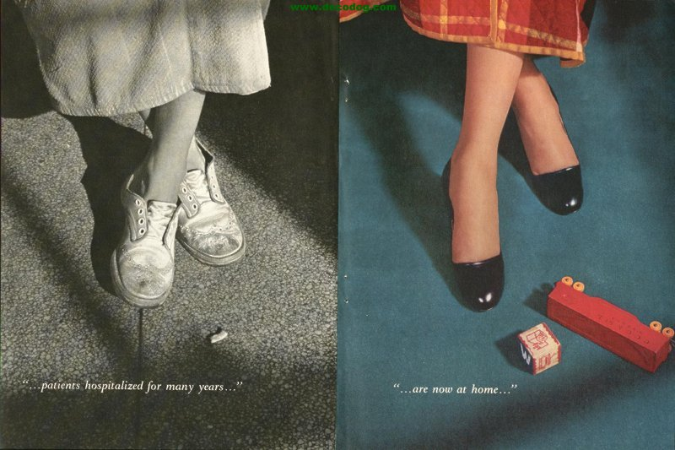
1956 THORAZINE (Chlorpromazine) AD, "patients hospitalized for many years are now at home"
Notes:
29
1956 THORAZINE (Chlorpromazine) AD, "patients hospitalized for many years are now at home" Smith Kline & French Laboratories

Slide 30
La chiusura degli ospedali psichiatrici si è accompagnata al tentativo di modificare il modello di malattia mentale proposto alla società
Certamente le strutture murarie non sarebbero cambiate, non vi sarebbe stata l’affermazione della psichiatria territoriale o comunitaria,
se non ci fosse stato un radicale cambiamento del modo di vedere il malato mentale,
come testimoniato da varie ricerche ¹
e dalla concreta realizzazione di pratiche
di trattamento alternative
¹ De Martis et al (a cura di), La riforma psichiatrica: il linguaggio dei quotidiani, Franco Angeli, Milano1987
Notes:
30

Slide 31
Integrazione della persona nelle sue diverse dimensioni
Notes:
31

Slide 32
Modello bio-psico-sociale
Eredità
Ambiente di sviluppo
Evento avverso
Vulnerabilità
Evento di vita stressante
Malattia
Notes:
32
L’accumularsi di nuove conoscenze e consapevolezza sta cambiando lo scenario all’interno del quale la psichiatria si muove e propone nuove linee di intervento. . Il settore emergente dell’epigenetica sta rivelando come i fattori esterni interagiscono e modificano l'espressione dei geni nei meccanismi di apprendimento, e fornisce una possibile spiegazione di come le esperienze stressanti precoci possono avere effetti duraturi sul comportamento in presenza di vulnerabilità genetica. Oggi schizofrenia e psicosi correlate sono viste come patologie caratterizzate da una ‘traiettoria’ che risale a molto prima della comparsa dei sintomi psicotici, e nelle quali sul substrato genetico della vulnerabilità agiscono fattori di stress ambientale.

Slide 33
Reale integrazione della persona nelle sue diverse dimensioni
La vera storia della psichiatria attuale è quella che chiama il paziente a diventare una persona con diritto di cittadinanza
Tentando di renderlo protagonista della cura, considerando parcellari i trattamenti che si limitano alle singole dimensioni
- dell’ideologia sociale
- dell’ideologia biologica o genetica
- dell’ideologia psicologica
Che chiude la porta alla persona o alla sua struttura biologica
Che esclude le vicende individuali e i vissuti familiari
Che può ridurre la complessità della malattia a faccende disincarnate, pensieri e vissuti impalpabili

Slide 34
Nell’attualità
PSICHIATRIA DI COMUNITA’
Costruzione di veri servizi di comunità (DSM)
Lotta allo stigma
Coinvolgimento e attivazione delle reti naturali
Bisogni extraclinici: casa, lavoro, strategie di rete
Notes:
34

Slide 35

http://www.salutementalecom.org
Notes:
35

Slide 36
Il volontariato
Risorsa umana, che si inserisce nello spazio vitale delle persone
Anello di congiunzione tra la persona e il contesto di appartenenza (tra la condizione di malattia e di salute)
Possibile agente di cambiamento per chi ha disabilità
Disponibilità a acquisire conoscenze e competenze nella relazione d’aiuto
Atteggiamento di considerazione positiva e comprensione empatica (senza confusione)
Autenticità e Reciprocità
Notes:
36
Atteggiamento di considerazione positiva (l’opposto dell’attaggiamento valutazione). Accettazione dei sentimenti espressi dal soggetto (Buoni e Cattivi, aspetti coerenti e incoerenti)

Slide 37
Il risultato principale dell’ascoltare è il sentire
Gli elementi dell’ascoltare:
Ascoltare
Avere un motivo
Sospendere il nostro giudizio
Concentrarsi sulla persona
Concentrarsi sul contenuto
Identificare i temi ricorrenti
Notes:
37
Avere un motivo per ascoltare: bisogna saper perchè siamo lì ad ascoltare (dobbiamo essere motivati)
Sospendere il nostro giudizio; Dobbiamo sospendere temporaneamente le considerazioni che facciamo dentro di noi (assorbire il messaggio senza prendere decisioni
Concentrarsi sulla persona: resistere alle distrazioni (forse l’abilità più importante)
Concentrarsi sul contenuto: concentrarsi sul detto e essere selettivi sui contenuti
Identificare i temi ricorrenti: gli argomenti rilevanti sono di solito ripetuti più volte e con notevole intensità

Slide 38
E i figli delle persone con problemi psichiatrici?
http://strong-kids.eu/
KIDS STRENGHTS
promotes resilience processes of children and adolescents in the context of mentally vulnerable parents
Finland 2008
Notes:
38
Cari genitori,
I genitori che hanno difficoltà psicologiche spesso si preoccupano per i loro figli. Essere genitori non possono
lavoro fuori come prima. La stanchezza può derubare i genitori di forza e pazienza. Essi possono anche chiedersi
come i loro figli percepiscono la loro malattia e di come li influenzi.

Slide 39
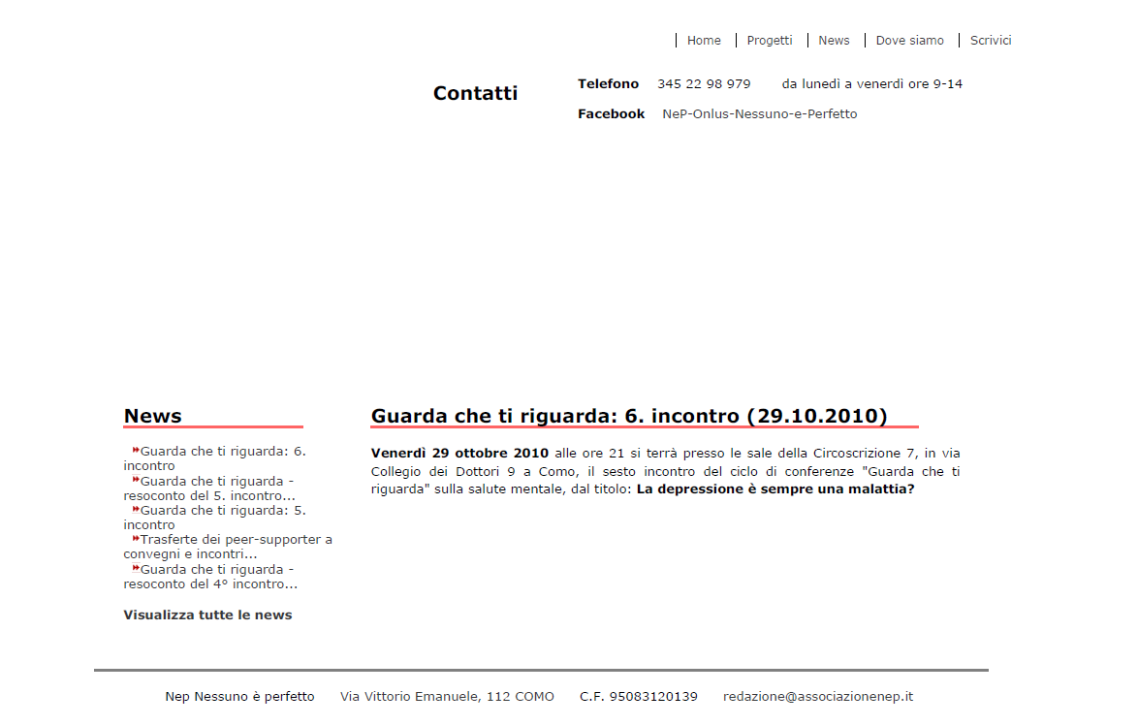


nessunoèperfetto
http://www.associazionenep.it/home.do
Notes:
L’Associazione NEP si è costituita per volontà del Dipartimento di Salute Mentale di Como il 16 luglio 2005.

Slide 40
1700
1800
1900
2000
L’evoluzione delle cure psichiatriche ha subito nel tempo una trasformazione continua
Gli standard attuali di esito per i disturbi psichiatrici più gravi hanno risentito dei mutamenti culturali e dei progressi nelle cure e nelle modalità dell’assistenza.
Dagli anni ’50 le patologie e i loro esiti vanno riconsiderati alla luce dei trattamenti disponibili
Sempre più attenzione al grado di soddisfazione dell’utenza; assumono importanza soggettività, contrattualità, tollerabilità dei trattamenti

Slide 41
Psichiatria di comunità
E’ il modello di riferimento
Centralità posta sui servizi territoriali
Principi coerenti con de-istituzionalizzazione, partecipazione e negoziazione dei trattamenti, attenzione alla rete familiare e sociale
Prevede interventi articolati ed integrati
Si avvale di professionalità e strutture diverse
Istituzione di aree di ricovero negli ospedali generali, collegati al resto della rete di assistenza

Slide 42
Incontro con la persona e la valorizzazione della soggettività
Ma la relazione d’aiuto non può essere un incontro ingenuo
Notes:
42
La fenomenologia si è posta il problema della posizione dell’osservatore che raccoglie, valuta e giudica i fenomeni (non obiettivazione dell’alterità: è richoesto un interesse puro, diretto verso l’essere soggettivo)

Slide 43
Importanza della relazione

Slide 44
E’ ormai risaputo dalla pragmatica della comunicazione umana che in ogni messaggio comunicativo c'è un aspetto di contenuto ed uno di relazione
Watzlawick P., Beavin J.H., Jackson D.D., Pragmatics of Human Communication, 1967, New York, W.W. Norton
Tr. it.: Pragmatica della Comunicazione Umana, 1971, Roma, Astrolabio,
Notes:
44

Slide 45
E' impossibile non comunicare, perché ogni comportamento è comunicazione, invia un messaggio agli altri, che lo si voglia oppure no
La sottolineatura dell'importanza della relazione all'interno della tecnica, sia essa psicoterapeutica che psicofarmacologica, ha assunto nel tempo nuove e più stimolanti connotazioni
Watzlawick P., Beavin J.H., Jackson D.D., Pragmatics of Human Communication, 1967, New York, W.W. Norton
Tr. it.: Pragmatica della Comunicazione Umana, 1971, Roma, Astrolabio,
Notes:
45
Paul Watzlawick e colleghi (1967) hanno introdotto una differenza di fondamentale importanza nello studio della comunicazione umana: ogni processo comunicativo tra esseri umani possiede due dimensioni distinte: da un lato il contenuto, ciò che le parole dicono, dall'altro la relazione, ovvero quello che i parlanti lasciano intendere, a livello verbale e più spesso non verbale, sulla qualità della relazione che intercorre tra loro.

Slide 46
Comunicazione e relazione
Ogni qualvolta ci riferiamo ad una forma di relazione, è possibile rilevare uno scambio di una qualche forma di comunicazione, verbale e non
In psichiatria, la complessità insita è ulteriormente accentuata

Slide 47
Una sfida sul piano comunicativo e relazione
Comunicazione e relazione - in molti quadri psichiatrici – si confrontano con una "coscienza di malattia" inadeguata e/o inesistente
Nonostante questa condizione (che produce ‘distanza terapeutica’ )
occorre cercare un modo per entrare in una ‘relazionalità’ che permetta di iniziare a scambiare contenuti comunicativi che possano mettere in contatto soggettività diverse (quelle del paziente e quelle di chi si relaziona con lui)
Notes:
Fra le varie patologie , le psicosi schizofreniche e le depressioni gravi possono rappresentare per l'operatore
una sfida sotto l'aspetto comunicativo e relazionale.
Si pensi, per esempio , alle forme di schizofrenia caratterizzate da " sintomi negativi" e pertanto da chiusura
autistica, difficoltà di relazione, introflessione spesso totale nel proprio " mondo interno", un mondo che
appare tanto spesso irraggiungibile, lontano, irreale ; oppure a quelle condizioni gravemente depressive nelle
quali il paziente, può trovarsi chiuso nel proprio oceanico dolore, e sentirsi colpevole di qualsiasi cosa
catastrofica e devastante stia succedendo nel mondo.
L'incontro iniziale è , quindi, molte volte difficile e conflittuale e l'obiettivo di riuscire a raggiungere
l'alleanza terapeutica può sembrare impossibile.
Alleanza terapeutica, alleanza di lavoro , alleanza d'aiuto sono le espressioni più usate per contestualizzare
una dimensione interattiva tra paziente e terapeuta riferita alla capacità di entrambi di proporre una relazione
basata sulla fiducia, sul rispetto e sulla collaborazione al fine di cercare di risolvere le difficoltà del paziente.
Come raggiungere la dimensione dell'alleanza terapeutica, partendo da situazioni dove la comunicazione è
inesistente , a volte provocatoria , aggressiva o più semplicemente incomprensibile, diventa la prassi
dell'incedere terapeutico.
Bion diceva che " il paziente è il miglior collega che abbiamo ", e, ancora prima, Freud, definendo l'alleanza
terapeutica come " transfert positivo irreprensibile ", la poneva come condizione basilare e di realtà per una
buona riuscita terapeutica. Inoltre Rogers, rintraccia, nella qualità del rapporto paziente - terapeuta, il centro
del processo terapeutico.
L'introduzione e la sottolineatura dell'importanza della relazione all'interno della tecnica, sia essa
psicoterapeutica che psicofarmacologica, ha assunto nel tempo nuove e più stimolanti connotazioni.
Se sul piano psicoterapeutico, essa non è più considerata come deformante rispetto a concetti portanti la
psicoterapia , quali la neutralità, l'astinenza o l'anonimato, in ambito psicofarmacologico ha perso la
connotazione di elemento superfluo ma viene considerata lo sfondo di ogni intervento terapeutico ed in più
occasioni la " conditio sine qua non " che permette l'espressione del gesto tecnico.

Slide 48
Una sfida sul piano comunicativo e relazione: alla ricerca di un’alleanza
L'incontro iniziale è molte volte difficile e conflittuale e l'obiettivo dell‘alleanza’ può sembrare impossibile
Si pensi, per es, alle forme di schizofrenia caratterizzate da " sintomi negativi" con chiusura autistica, difficoltà di relazione, introflessione nel proprio ‘mondo interno’, che appare tanto spesso irraggiungibile, lontano, irreale
oppure a quelle condizioni gravemente depressive nelle quali il paziente, può trovarsi chiuso nel proprio dolore, e sentirsi colpevole di qualsiasi cosa catastrofica e devastante stia succedendo nel mondo
Notes:
Fra le varie patologie , le psicosi schizofreniche e le depressioni gravi possono rappresentare per l'operatore
una sfida sotto l'aspetto comunicativo e relazionale.
Si pensi, per esempio , alle forme di schizofrenia caratterizzate da " sintomi negativi" e pertanto da chiusura
autistica, difficoltà di relazione, introflessione spesso totale nel proprio " mondo interno", un mondo che
appare tanto spesso irraggiungibile, lontano, irreale ; oppure a quelle condizioni gravemente depressive nelle
quali il paziente, può trovarsi chiuso nel proprio oceanico dolore, e sentirsi colpevole di qualsiasi cosa
catastrofica e devastante stia succedendo nel mondo.
L'incontro iniziale è , quindi, molte volte difficile e conflittuale e l'obiettivo di riuscire a raggiungere
l'alleanza terapeutica può sembrare impossibile.
Alleanza terapeutica, alleanza di lavoro , alleanza d'aiuto sono le espressioni più usate per contestualizzare
una dimensione interattiva tra paziente e terapeuta riferita alla capacità di entrambi di proporre una relazione
basata sulla fiducia, sul rispetto e sulla collaborazione al fine di cercare di risolvere le difficoltà del paziente.
Come raggiungere la dimensione dell'alleanza terapeutica, partendo da situazioni dove la comunicazione è
inesistente , a volte provocatoria , aggressiva o più semplicemente incomprensibile, diventa la prassi
dell'incedere terapeutico.
Bion diceva che " il paziente è il miglior collega che abbiamo ", e, ancora prima, Freud, definendo l'alleanza
terapeutica come " transfert positivo irreprensibile ", la poneva come condizione basilare e di realtà per una
buona riuscita terapeutica. Inoltre Rogers, rintraccia, nella qualità del rapporto paziente - terapeuta, il centro
del processo terapeutico.
L'introduzione e la sottolineatura dell'importanza della relazione all'interno della tecnica, sia essa
psicoterapeutica che psicofarmacologica, ha assunto nel tempo nuove e più stimolanti connotazioni.
Se sul piano psicoterapeutico, essa non è più considerata come deformante rispetto a concetti portanti la
psicoterapia , quali la neutralità, l'astinenza o l'anonimato, in ambito psicofarmacologico ha perso la
connotazione di elemento superfluo ma viene considerata lo sfondo di ogni intervento terapeutico ed in più
occasioni la " conditio sine qua non " che permette l'espressione del gesto tecnico.

Slide 49
Una sfida sul piano comunicativo e relazione: alla ricerca di un’alleanza
Alleanza terapeutica, alleanza di lavoro , alleanza d'aiuto sono le espressioni più usate per descrivere una dimensione interattiva tra paziente e altro, capace per entrambi di proporre una relazione basata
sulla fiducia, sul rispetto e sulla collaborazione
Diventa nostro obiettivo (e pratica operativa)
come raggiungere l'alleanza partendo da
situazioni dove la comunicazione è inesistente , a volte provocatoria , aggressiva o più semplicemente incomprensibile
Notes:
Fra le varie patologie , le psicosi schizofreniche e le depressioni gravi possono rappresentare per l'operatore
una sfida sotto l'aspetto comunicativo e relazionale.
Si pensi, per esempio , alle forme di schizofrenia caratterizzate da " sintomi negativi" e pertanto da chiusura
autistica, difficoltà di relazione, introflessione spesso totale nel proprio " mondo interno", un mondo che
appare tanto spesso irraggiungibile, lontano, irreale ; oppure a quelle condizioni gravemente depressive nelle
quali il paziente, può trovarsi chiuso nel proprio oceanico dolore, e sentirsi colpevole di qualsiasi cosa
catastrofica e devastante stia succedendo nel mondo.
L'incontro iniziale è , quindi, molte volte difficile e conflittuale e l'obiettivo di riuscire a raggiungere
l'alleanza terapeutica può sembrare impossibile.
Alleanza terapeutica, alleanza di lavoro , alleanza d'aiuto sono le espressioni più usate per contestualizzare
una dimensione interattiva tra paziente e terapeuta riferita alla capacità di entrambi di proporre una relazione
basata sulla fiducia, sul rispetto e sulla collaborazione al fine di cercare di risolvere le difficoltà del paziente.
Come raggiungere la dimensione dell'alleanza terapeutica, partendo da situazioni dove la comunicazione è
inesistente , a volte provocatoria , aggressiva o più semplicemente incomprensibile, diventa la prassi
dell'incedere terapeutico.
Bion diceva che " il paziente è il miglior collega che abbiamo ", e, ancora prima, Freud, definendo l'alleanza
terapeutica come " transfert positivo irreprensibile ", la poneva come condizione basilare e di realtà per una
buona riuscita terapeutica. Inoltre Rogers, rintraccia, nella qualità del rapporto paziente - terapeuta, il centro
del processo terapeutico.
L'introduzione e la sottolineatura dell'importanza della relazione all'interno della tecnica, sia essa
psicoterapeutica che psicofarmacologica, ha assunto nel tempo nuove e più stimolanti connotazioni.
Se sul piano psicoterapeutico, essa non è più considerata come deformante rispetto a concetti portanti la
psicoterapia , quali la neutralità, l'astinenza o l'anonimato, in ambito psicofarmacologico ha perso la
connotazione di elemento superfluo ma viene considerata lo sfondo di ogni intervento terapeutico ed in più
occasioni la " conditio sine qua non " che permette l'espressione del gesto tecnico.

Slide 50
Il problema della distanza emotiva
Uno dei maggiori problemi di chi entra in relazione con persone sofferenti è la distanza emotiva da tenere
Fino a che punto essere coinvolti e partecipare delle difficoltà
Fasi di avvicinamento e identificazione empatica (coinvolgimento e disponibilità) per capire e
posizione più distaccata (in cui le cose siano considerate con oggettività)
Notes:
Non è utile ad esempio condividere le paure del pz completamente, perchè non sempre giustificte da dati oggettivi; inoltre il protrarsi dell’identificazione con chi sperimenta angoscia intensa può essere paralizzante.
In genere le due fasi si svolgono rapidamente, spesso automaticamente, ma bisognerebbe avere consapevolezza

Slide 51
Consapevolezza della comunicazione
SVILUPPO DELL’AUTOCONSAPEVOLEZZA DELLA COMUNICAZIONE
Sviluppare la consapevolezza dei propri modi della comunicazione verbale e non verbale
Riconoscere i valori e i costumi culturali in rapporto al comportamento personale e degli altri
Identificare i propri modi di adattamento alle situazioni stressanti
Sviluppare la capacità di esaminare il proprio comportamento, in particolare nelle relazioni con persone sofferenti
Riconoscere i propri sbagli e i propri limiti
Avere consapevolezza dei propri sentimenti, positivi e negativi verso la persona che si assiste
Ricordare che la comunicazione può essere influenzata dal contesto in cui avviene, dalla cultura del paziente, dallo stato d’animo, dalla malattia
Notes:
Non è utile ad esempio condividere le paure del pz completamente, perchè non sempre giustificte da dati oggettivi; inoltre il protrarsi dell’identificazione con chi sperimenta angoscia intensa può essere paralizzante.
In genere le due fasi si svolgono rapidamente, spesso automaticamente, ma bisognerebbe avere consapevolezza

Slide 52
Consapevolezza della comunicazione
SVILUPPO DI UN RAPPORTO D’AIUTO
Dimostrare di accettare con cordialità la persona, pur manifestando disapprovazione per comportamenti inappropriati quando necessario
Dimostrare preoccupazione, interesse e comprensione per le difficoltà della persona
Sviluppare la sensibilità per i bisogni della persona e la capcità di comprensione del modo di comunicarli
Evitare comportamenti di contrasto con la persona se non necssari
Favorire l’espressione dei sentimenti, delle paure, delle critiche
Dare informazioni complete sul contesto e chiarezza nelle risposte
Creare clima di fiducia con atteggiamento cordiale, spontaneo, veritiero e evitare di dare giudizi moralistici sul comportamento
Notes:
Non è utile ad esempio condividere le paure del pz completamente, perchè non sempre giustificte da dati oggettivi; inoltre il protrarsi dell’identificazione con chi sperimenta angoscia intensa può essere paralizzante.
In genere le due fasi si svolgono rapidamente, spesso automaticamente, ma bisognerebbe avere consapevolezza

Slide 53
Favorire il minimo grado di dipendenza necessario
Calibrare le richieste
Notes:
53
Inadeguato chiedere collaborazione (es pulizia personale) a soggetti in cui i bisogni non sono assolvibili dal soggetto (frattura ossea_rapporto prototipo madre-lattante),
Mentre non è indicato mantenere dipendenti i sogg al terzo livello (riabilitazione, malattie croniche come diabete; rapporto adulto-adulto), dove si prevede la progressiva responsabilizzaizone e un’attiva collaborazione della persona nella egstione della malattia

Slide 54
Disturbi Mentali: definizione e descrizione

Slide 55
Disturbo mentale
Un disturbo mentale
E’ una malattia con
- manifestazioni psichiche o comportamentali
- associate a un alterazione del funzionamento
- dovuto a disturbi biologici, sociali, psicologici,
genetici, fisici o chimici
Si misura in termini di deviazione da un concetto normativo definito
Ciascuna malattia ha segni e sintomi caratteristici
Kaplan & Sadock, 1997

Slide 56
Classificazione delle malattie mentali
Deve rispondere a criteri precisi
Consentire la confrontabilità e accordo tra osservatori diversi (clinici e ricercatori)
Fra i più accettati sistemi nosografici quelli dell’OMS (ICD) e dell’APA (DSM), nelle versioni per gli specialisti e per la MG

Slide 57
Disturbo mentale e valutazione su più ambiti
Nei sistemi di classificazioni attuali si tengono in considerazione diversi livelli, ognuno relativo a diverso campo di informazioni che può aiutare a comprendere, pianificare l’intervento, prevedere l’esito:
Disturbi clinici
Disturbi di personalità
Condizioni mediche generali
Problemi psicosociali e ambientali
Valutazione globale del funzionamento
APA. DSM IV-TR, 2000
Notes:
Sistema multiassiale del DSM

Slide 58
Disturbi Mentali
più frequenti

Slide 59
I disturbi psichici più frequenti:
Disturbi dell’umore
Disturbi d’ansia
Psicosi
Notes:
59

Slide 60
Disturbi d’Ansia

Slide 61
Ansia fisiologica e ansia patologica
L’ansia è insita nella natura umana e fino a certi livelli di intensità è sostanzialmente positiva e adattativa perché aumenta la motivazione e facilita la concentrazione su un compito
Una normale reazione d'allarme o ansia fisiologica implica un'attivazione generalizzata delle risorse individuali diretta contro uno stimolo ben conosciuto e reale
A livelli più elevati diventa disfunzionale ed ostacola le prestazioni

Slide 62
Curva performance-ansia
Legge di Yerkes-Dodson
Performance
AD's
Ansia
Notes:
The inverted U diagram depicting performance vs anxiety demonstrates that there is a an optimum amount of anxiety for optimum performance. The complete removal of anxiety does not improve performance. This seems logical but as we develop more and more sophistication we can sometimes impede ourselves. Example of this is the recent psychiatry board examination. This is an oral examination. As such candidates with excessive levels of anxiety may perform poorly due to the difficulty with concentration which accompanies their excess anxiety. Others may fear being too anxious and take beta blockers to block anxiety and subsequently have a deterioration in performance. The question of when and whether someone should take beta blockers to treat performance anxiety is a complicated one. Clearly there should be some discomfort in performing many important roles. The anxiety heightens our awareness and concentration. A good rule of thumb is that you should take tests under the conditions that you perform on a daily basis.

Slide 63
Dimensioni dell’ansia
Sul piano comportamentale:
Irrequietezza
↑ attività motoria e gesticolazione
Indecisione e incertezza sul da farsi
Facile irritabilità
L’Ansia si manifesta su tre versanti
Componente
comportamentale
Sul piano somatico:
Sensazione di soffocamento
Tremore
Formicolii
Tachicardia
Vampate di calore
Epigastralgia
Dolori addominali
Componente
psicologica
Sul piano psichico l’ansia si manifesta con:
Inquietudine
Attesa di qualcosa di spiacevole
Sovrapporsi di pensieri pessimistici
Il tempo sembra scorrere lentamente
Questi sintomi
derivano dalla
attivazione del
Sistema Nervoso
vegetativo
Componente
somatica

Slide 64
Principali quadri clinici in cui è presente ansia
Ansia
fisiologica
Personalità
ansiosa
Ansia secondaria a
patologia psichiatrica
ANSIA
TENSIONE PSICHICA
PREOCCUPAZIONE
Disturbi
d’Ansia
Ansia
situazionale
Ansia secondaria a
patologie organiche o
uso di sostanze

Slide 65
Le forme più
comuni d’ansia
Terrorizza l’idea
di essere centro dell’attenzione o oggetto di critica;si teme di fare qualcosa di imbarazzante o stupido davanti a altri
Paura di spazi aperti.
Può compromettere la vita di tutti i giorni: viaggiare da soli, andare in luoghi pubblici e affollati etc
Nei casi più gravi non ci si allontanano di casa
Fobia sociale
Agorafobia
Condizione generale d’ansia, con preoccupazione eccessiva per eventi normali e futuro; non determinata da situazioni specifiche o paura di attacchi di panico
Disturbo da panico
Si manifesta con attacchi d’ansia improvvisi e intensi, non giustificati da alcun evento particolare
Disturbo d’ansia generalizzata
Notes:
Qualità della vita è un concetto mutidimensionale

Slide 66
Disturbi dell’Umore

Slide 67

Le variazioni dell’umore
La vita è piena di “Up” e “Down” emozionali
Nessuno mantiene un umore costante: è caratteristica umana diventare allegro o triste nei diversi momenti della vita
Dunque essere tristi è esperienza normale del vivere e ha una funzione adattativa; significa fermarsi, vedere cosa ci succede, per riorganizzare le difese
Essere allegri consente di sfruttare meglio le occasioni favorevoli
Notes:
Significato adattativo

Slide 68
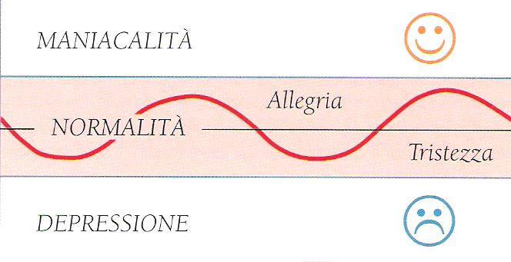
Le oscillazioni del tono dell’umore
da D’Agostini, 2003

Slide 69

Depressione: riconoscere il problema

Slide 70
Quando la tristezza diventa depressione
L’elemento da chiarire è il limite fra le alterazioni dell’umore considerabili normali e quelle per cui occorrerà cercare aiuto
Parliamo di depressione quando il periodo “down” perdura e interferisce con il funzionamento sociale e lavorativo
La depressione clinica interessa l’umore, la mente, il corpo ed il comportamento

Slide 71

I DISTURBI DELL’UMORE POSSONO COMPARIRE IN QUALSIASI ETA’
Notes:
3

Slide 72
Depressione: i numeri
Nell’arco della vita, tra il 15 e il 60% dei soggetti è a rischio di “manifestazioni di tipo depressivo”
Utilizzando criteri rigorosi il National Institute of Mental Health in un’indagine multicentrica ha evidenziato nella popolazione adulta una prevalenza dell’episodio depressivo maggiore di circa il 5-7% nell’arco della vita

Slide 73
Disturbi dell’umore nella popolazione generale
Depressione Maggiore 5-7%
Disturbo bipolare 0,4-1,2%
Disturbo ciclotimico 0,4-3,5%
Disturbo distimico 2,3-3,8%
Cassano et al, La depressione, diagnosi e terapia
UTET Periodici Scientifici, 1996

Slide 74
Una condizione diffusa di grave sofferenza che può essere curata
I trattamenti possono alleviare i sintomi in oltre l’80% dei casi
A causa dell’insufficiente riconoscimento, la depressione continua a causare sofferenze evitabili

Slide 75
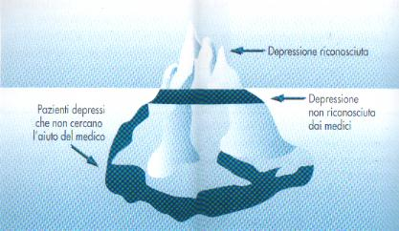
Molte persone depresse non riescono ad essere aiutate, perché non viene riconosciuto il loro problema

Slide 76
Ritardo diagnostico
L’età media di insorgenza della depressione si colloca tra 20 e 30 anni
Ma da lì al momento della diagnosi possono trascorrere una media di 4-5 anni, cadenzati da vane trafile e ricadute
I campanelli d’allarme (ad esempio sintomi somatici e altre manifestazioni) sono spesso sottovalutati o malinterpretati
Bogetto, SOPSI 2002
Notes:
Dati sulla realtà italiana, presentati alla SOPSI 2002 (Società Italiana di Psicopatologia); indagine condotta dalla Società con questionari nei centri di cura
Altre manifestazioni, come svogliatezza, inquietudine specie nei giovani atc

Slide 77
Disturbi depressivi unipolari e
disturbi bipolari
DISTURBI DEPRESSIVI UNIPOLARI
Le oscillazioni eccessive avvengono solo in un senso, caratteristicamente negativo, verso il basso
DISTURBI BIPOLARI
Alternarsi, pur con diverse frequenze di oscillazione dell’umore, di momenti di depressione, normalità e mania

Slide 78

Disturbi psichici nella popolazione lombarda (persone >14 a. per anno)
Depressione 700.000
Disturbo Affettivo Bipolare 95.000
Disturbi d’Ansia 980.000
Schizofrenia 32.000/48.000
Regione Lombardia
Piano Regionale Salute Mentale 2004
Notes:
I dati qui riportati sono estratti dal “Piano regionale della salute mentale” Regione Lombardia
(10 maggio 2004)

Slide 79
Classificazione delle Sindromi Depressive
Depressione maggiore: episodio singolo
Depressione maggiore ricorrente
Disturbo bipolare
Distimia
Reazioni depressive
Depressioni secondarie a malattie organiche
Depressioni indotte da farmaci
Notes:
DEPRESSIONE ED ANSIA NEL PAZIENTE ANZIANO
79
REAZIONI DEPRESSIVE: Condizioni depressive, di frequente riscontro nella medicina generale, la cui durata varia da poche settimane a diversi mesi (brevi o prolungate)
E' sempre presente un evento scatenante, di solito rappresentato da una perdita
La reazione, spesso accompagnata da ansia, rappresenta una risposta fisiologica di adattamento (sindromi da disadattamento) ad una condizione di forte disagio emotivo
L'evoluzione è, in genere, favorevole con remissione spontanea della sintomatologia
Nei casi in cui la sintomatologia depressiva e/o ansiosa persiste nel tempo e riveste particolare gravità clinica è indicato un trattamento farmacologico

Slide 80

Depressione
Maggiore

Slide 81
Episodio Depressivo Maggiore criteri diagnostici ICD-10
Tono dell’umore depresso
Anedonia
Astenia
Perdita autostima
Idee di colpa e inutilità
Visione pessimistica del futuro
Pensieri di morte, idee e/o condotte autolesive
Disturbi del sonno
Disturbi dell’appetito
Riduzione concentrazione e
attenzione
I sintomi devono essere presenti da almeno due settimane
Notes:
DSM IV: Almeno cinque sintomi della lista (ma uno dei sintomi deve essere umore depresso o perdita di interesse o di piacere)
Umore depresso
Anedonia pervasiva
Modificazione significativa del peso (perdita o incremento)
disturbi del sonno
agitazione o ritardo psicomotorio
stanchezza o perdita di energia
colpa eccessiva o sentimenti di inutilità
difficoltà di concentrazione
pensieri ricorrenti di morte o pensieri suicidari

Slide 82
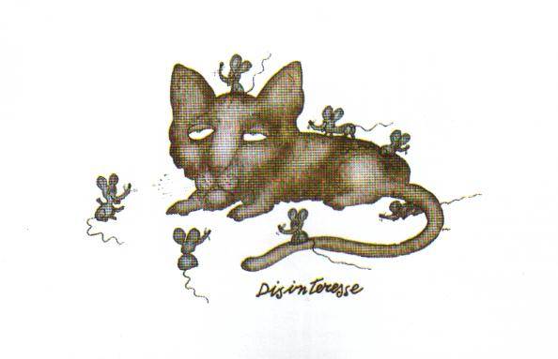
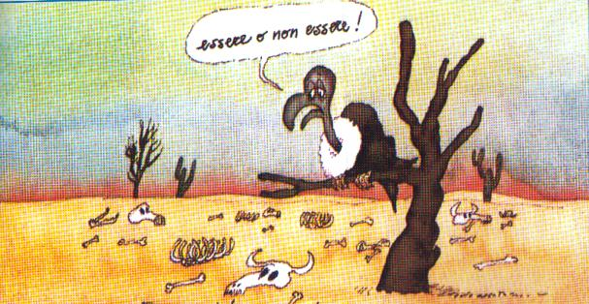

TONO DELL’UMORE DEPRESSO
ANEDONIA
ADINAMIA
da D’Agostini, 1995

Slide 83
La distimia
2,3-3,8%
E’ l’espressione cronica della malattia depressiva
La distimia si distingue dalla depressione maggiore per:
- durata (si prolunga nel tempo: almeno 2 anni)
- dimensione quantitativa (minore forza con
cui si presenta il quadro clinico)
Decorso talvolta interrotto da brevi periodi con assenza o attenuazione dei sintomi

Slide 84

Disturbo Bipolare
Notes:
In Lombardia: Disturbo Affettivo Bipolare 95.000

Slide 85

Disturbo Bipolare
1,2%
Alternanza di episodi depressivi con uno o più episodi di eccitamento maniacale (umore euforico, iperattività, logorrea, idee di grandiosità, aggressività, insonnia, disinibizione)
La frequenza e l’alternanza di episodi depressivi e maniacali varia da caso a caso

Slide 86


Notes:
In Lombardia: Disturbo Affettivo Bipolare 95.000

Slide 87

Lo spettro affettivo
mania grave
ipomania (da lieve a moderata)
umore normale/in equilibrio
depressione da lieve a moderata
depressione grave

Slide 88
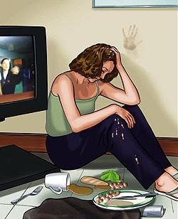
Il paziente psicotico

Slide 89
Psicosi
Termine ampio che comprende importante alterazione nel rapporto di realtà
Segni e sintomi comprendono disturbi della percezione (es. allucinazioni), deliri, processi ideativi disorganizzati, condotta bizzarra
E’ sintomo di diverse condizioni psichiatriche (in particolare schizofrenia) e un ampio ventaglio di condizioni mediche e disturbi indotti da sostanze

Slide 90
Condizioni psicotiche
- primitive
(schizofrenia, psicosi maniaco-depressiva,
depressione psicotica, paranoia)
- secondarie
(confusioni di origine
tossica, metabolica,
neurologica, infettiva)

Slide 91
Prevalenza dei sintomi psicotici nella popolazione generale
Prevalence and correlates of self-reported psychotic
symptoms in the British population
Johns LC et al
Br J Psychiatry 2004 185: 298-305
1 su 20 persone (5,5%) nella popolazione generale riporta di aver sperimentato sintomi psicotici
Essere maschi si associa a pensieri paranoidei, l’essere femmina predice esperienze allucinatorie
Fra i fattori associati a sintomi psicotici: dipendenza da sostanze (soprattutto cannabis) e alcol, eventi di vita stressanti recenti
I dati ottenuti con lo strumento utilizzato “The Psychosis Screening Questionnaire” (PSQ) confermerebbero l’esistenza di un continuum di esperienze psicotiche nella popolazione generale
Notes:
The Psychosis Screening Questionnaire (PSQ): strumento utilizzato The PSQ consisted of an initial probe question measuring less marked psychotic experiences, and a secondary question relating to more serious psychotic experiences.
So, for example, for paranoia, 9.1% endorsed the question 'Have there been times when you felt that people were deliberately acting to harm you or your interests?' whereas only 1.5% endorsed 'Have there been times when you felt that a group of people were plotting to cause you serious harm or injury?'
It was found that 5.5% of those questioned had experienced one or more of the five psychotic symptoms measured, including the secondary questions for the item (i.e. the 'more psychotic' experiences). This finding is consistent with the existence of a continuum of psychotic experiences in the general population. The psychosis phenotype is generally thought of as a categorical entity. However, there is increasing evidence that psychosis exists in the population as a continuum of severity rather than an all-or-none phenomenon.

Slide 92
Psicosi
La crisi psicotica acuta rappresenta un evento improvviso e drammatico che determina le rottura di un equilibrio precario sia interno alla persona che nelle sue relazioni con le persone e l’ambiente circostante
Si dovrà considerare, il livello di distorsione del giudizio di realtà, le alterazioni dello stato di coscienza, il coinvolgimento emotivo
Frequentemente l’episodio è il ripresentarsi di sintomatologia acuta dopo un periodo di remissione (importanza dei segni precoci di ricaduta)

Slide 93
Psicosi Schizofrenica
La schizofrenia è un disturbo psichiatrico grave e disabilitante con effetti devastanti sui pazienti e le famiglie e con enormi costi economici per la società

Slide 94
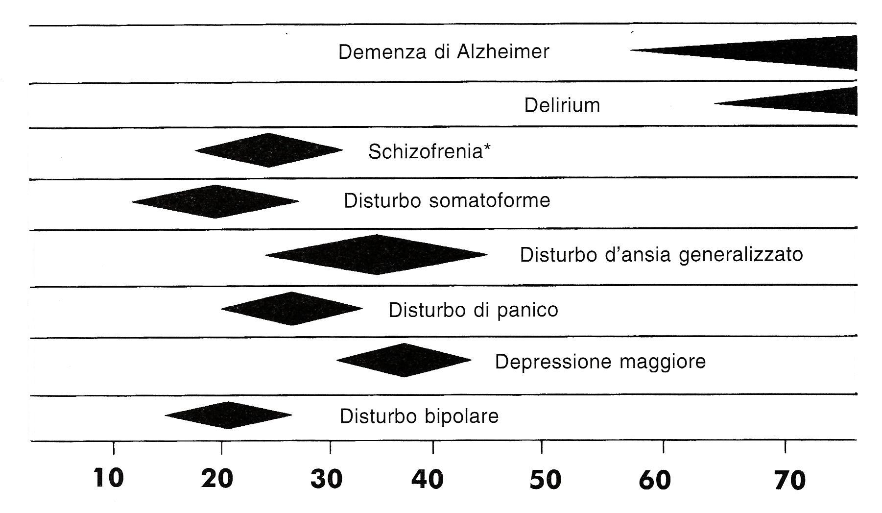
Età di esordio dei disturbi psichiatrici
* insorgenza più precoce nei maschi
Da Strub & Wise, 1997

Slide 95
Le psicosi funzionali esordiscono in età giovanile
Come la maggior parte dei disturbi mentali le psicosi funzionali (quali schizofrenia e disturbo bipolare) compaiono quando i soggetti sono giovani, cioè in un periodo critico del loro sviluppo intellettivo e sociale
L’80% dei primi episodi di psicosi si verifica tra 16 e 30 anni

Slide 96

Sintomi caratteristici della schizofrenia
Allucinazioni visive
nel 15% dei soggetti
Le allucinazioni e i deliri
Allucinazioni uditive
nel 50% dei soggetti
Deliri in più del
90% dei soggetti
I disturbi del pensiero (pensiero concreto, allentamento delle associazioni) e del linguaggio
I disturbi del comportamento (disorganizzato e catatonico)
I deficit cognitivi (attenzione, memoria), l’avolizione
Appiattimento affettivo
nel 50% dei soggetti

Slide 97
Necessità di un riconoscimento precoce
Più precocemente avviene il riconoscimento e tanto più tempestivo è il trattamento, migliori sono i risultati a lungo termine
Un intervento precoce consente di ridurre il rischio di recidive e di cronicità

Slide 98
Migliorare l’esito della schizofrenia
Stadi della malattia
Premorboso
Prodromico
Inizio/
deterioramento
Residuale/
stabile
Sani
Peggioramento
della gravità
di segni e sintomi
Gravidanza/nascita
I
I
I
I
I
Pubertà
10
20
30
40
50
Anni

Slide 99
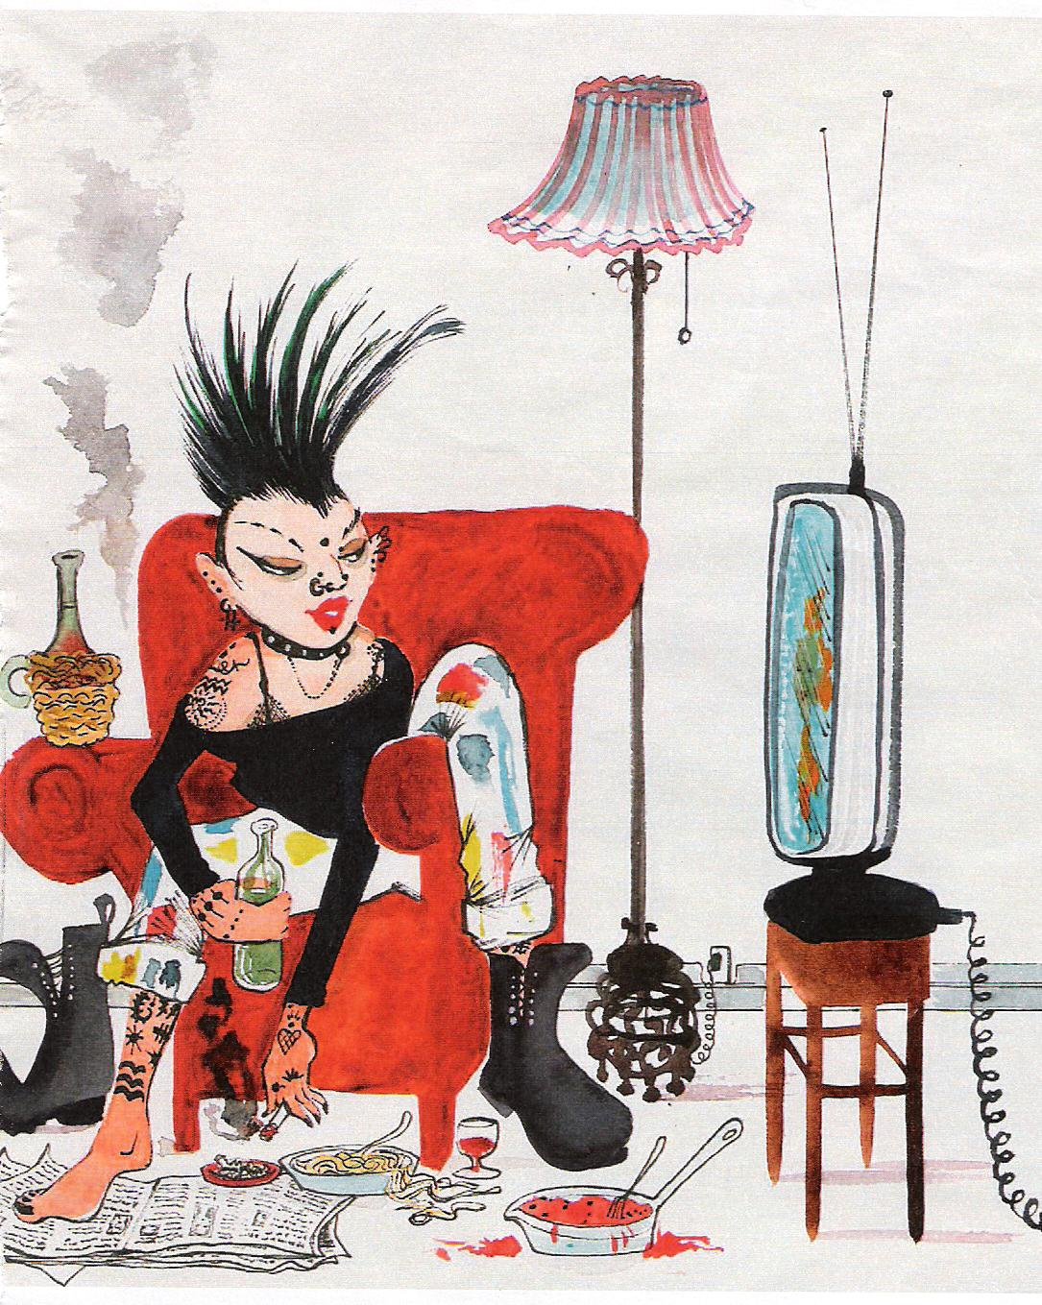
Di fronte al disagio emotivo giovanile

Slide 100
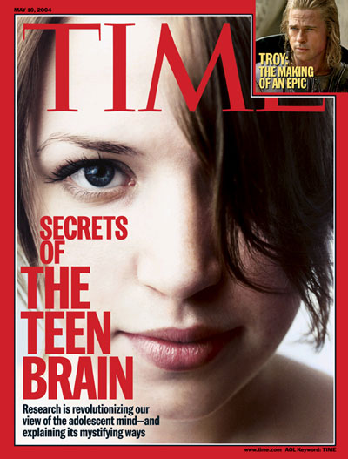
Time (10 Maggio 2004)
ha dedicato una copertina ai “segreti del cervello nei teenager”
“Un flusso di ormoni, certo. Ma anche una moltitudine di cambiamenti strutturali nel cervello. Sono questi in grado di spiegare i comportamenti che rendono i teenager così vitali ma anche così esasperanti?”

Slide 101
Età di esordio dei disturbi psichiatrici
* insorgenza più precoce nei maschi
Da Strub & Wise, 1997

Slide 102
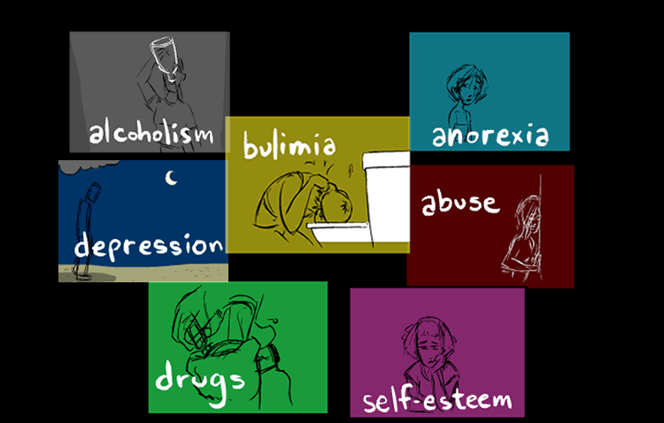
In età giovanile

Slide 103
Condizioni psichiatriche nell’adolescente e giovane adulto
Disturbi Depressivi
Disturbo Bipolare
Disturbi d’Ansia
Disturbi del comportamento
Disturbi di personalità
Disturbi della condotta alimentare
Disturbi da abuso di sostanze
Disturbi Psicotici

Slide 104

International Conference. Cannabis and Mental Health. 2-3 Dicembre 2004 - Institute of Psychiatry London

Slide 105

Smart Drugs, Disco Drugs, Designer Drugs

Slide 106
Il Disturbo Borderline di Personalità
Modalità pervasiva di instabilità delle relazioni interpersonali (con alternanza tra gli estremi di ipereidealizzazione e svalutazione),
dell’immagine di sé e dell’umore,
come indicato da:
Marcata impulsività: rabbia immotivata, intensa o difficoltà al controllo (accessi di ira, ricorrenti scontri fisici)
Ricorrenti minacce, gesti, comportamenti suicidari o automutilante
Instabilità affettiva (disforia, ansia). Sentimenti di vuoto
Ideazione paranoide, o gravi sintomi dissociativi transitori

Slide 107
I trattamenti psicofarmacologici

Slide 108
Gli Psicofarmaci e i professionisti della salute
Gli psicofarmaci rappresentano uno strumento terapeutico che ogni professionista della salute incrocia nella sua attività professionale
Anche chi non è prescrittore di farmaci non è rende estraneo al procedimento farmacoterapeutico

Slide 109
Psicofarmaci e opinioni dei Pazienti
E’ più frequente incontrare pazienti che dicono:
‘SONO CONTRARIO AGLI PSICOFARMACI’
Piuttosto che:
‘SONO CONTRARIO AGLI INTERVENTI DI NEUROCHIRURGIA’
Notes:
Una delle frasi che più frequentemente s sentono ripetere: dovunque. Per qualche strano motivo, nazionale di calcio e psicofarmaci sono tra gli argomenti sui quali ognuno pensa di poter avere un’opinione indipendentemente dalla conoscenza specifica

Slide 110


Punti
di vista
http://www.incompatibile.altervista.org/recens/sospendere_psicofarmaci_manuale_riduzione_del_danno.pdf
Notes:
Prima edizione americana, Settembre 2 007. Prima edizione italiana, Maggio 2010.
The Icarus Project www.theicarusproject.net info@theicarusproject.net C/o Fountain House 425 West 47th Street New York, NY 10036 (877) 787-5883
Freedom Center www.freedom-center.org info@freedom-center.org Box 623 Northampton, MA 01062 (877) 677-6424

Slide 111
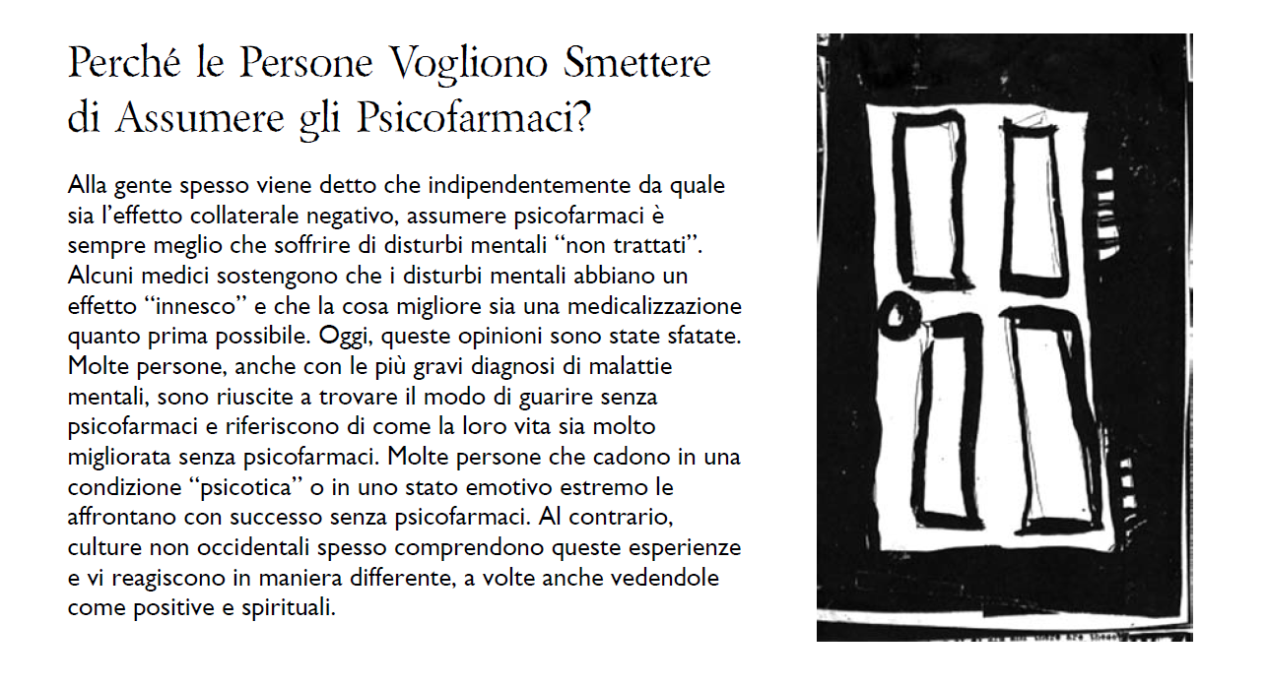
Sospendere gli psicofarmaci. Manuale per la riduzione del danno. Ed It, 2010

Slide 112
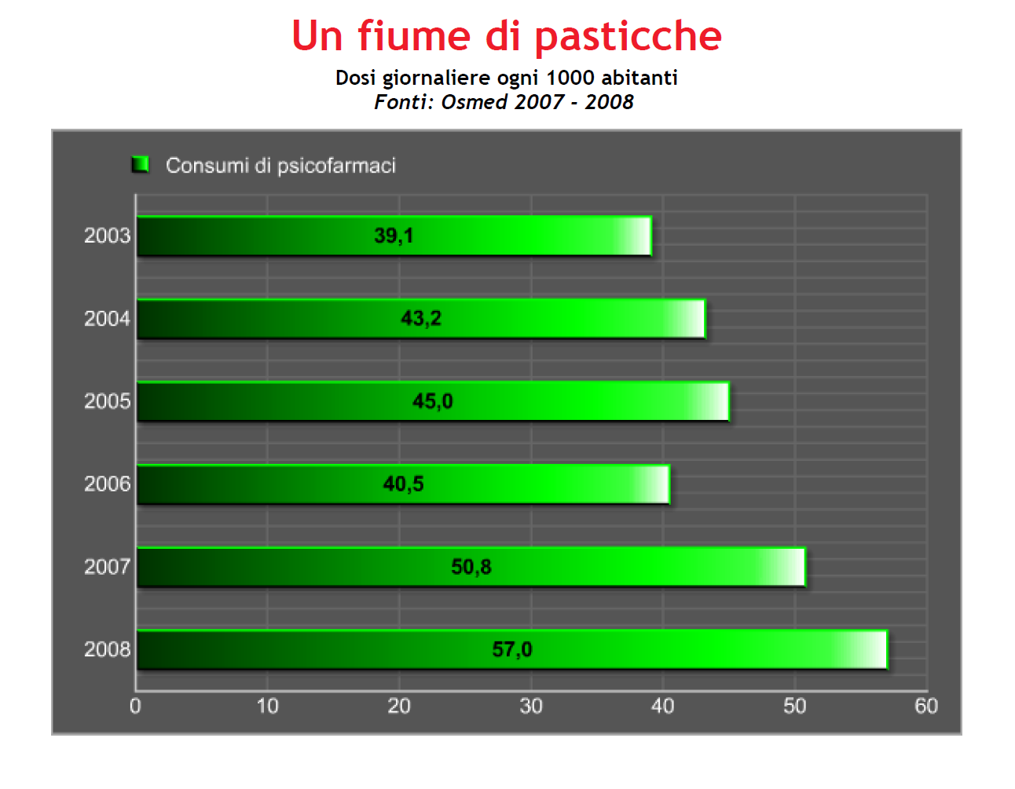
L’Espresso, Aprile 2009

Slide 113

Opinioni e luoghi comuni sugli psicofarmaci

Slide 114

Opinioni e luoghi comuni
Gli psicofarmaci non servono, bisogna farcela da soli
Gli psicofarmaci sono
tossici
Gli psicofarmaci sono
droghe
Gli psicofarmaci intontiscono
Gli psicofarmaci curano il sintomo, ma
non la malattia
Se non è stata rimossa la causa il sintomo si ripresenta sotto altra forma
Gli psicofarmaci devono essere presi a vita
Gli psicofarmaci non sono rimedi naturali
Notes:
114
Soprattutto necessità di riconoscimento

Slide 115
Potenziale di
abuso di alcune
sostanze
Sostanza | Probabilità di abuso | Diffusione
Antipsicotici | 0 | +
Benzodiazepine | + | +++
Antidepressivi | 0 | +++
Amfetaminici | +++ | +
Alcol | +++ | +++
Tabacco | +++ | +++
Aspirina | + | ++
Faravelli, 2010

Slide 116
L’adesione alle terapie è un endpoint di efficacia nella pratica clinica
Notes:
116

Slide 117
10 anni di di avanzamento psicofarmacologico
Anno | Attori | Evento
1949 | John Cade | Scopre gli effetti antimaniacali dei Sali di litio
Dicembre 1950 | Paul Charpentier | Sintesi della clorpromazina
Dicembre 1951 | Sigwald e Bouttier | Primo trattamento con clorpromazina
Marzo 1952 | Hamon et al | Prima pubblicazione dell’efficacia della clorpromazina
Maggio 1952 | Jean Delay e Pierre Deniker | Prima sistematica valutazione di clorpromazina in clinica
1952 | Selikoff | Scoperta delle proprietà antidepressive dell’isoniazide
1954 | Steck e Thiebaux | Primo resoconto del parkinsonismo da clorpromazina
1954 | Nathan Kline | Reserpina
1954 |  | Metilfenidato
1954 | Frank Berger | Meprobamato
1955 | Roland Kuhn | Imipramina
1955 | Jean Delay | Introduzione del termine neurolettico
1956 | Frank Ayd | Identificazione della distonia da clorpromazina
1958 | Nathan Kline | Introduzione degli IMAO
1958 | Lowell Randall | Effetti comportamentali delle benzodiazepine
1959 | PV Petersen | Tioxanteni
1959 | Paul Janssen | Aloperidolo
1959 | Sigwald et al | Identificazione della discinesia tardiva
1959 |  | Clozapina
1960 | Cohen e Tobin | Effetti ansiolitici del clordiazepossido
Notes:
La nascita della psicofarmacologia contemporanea: Il decennio che trascorse tra il 1950 ed il 1960 fu senza dubbio il più prolifico nella storia della psicofarmacologia. Ciò grazie alla genialità e intutito di pochi uomini: ricercatori e clinici (non eguagliati dalle grandi scoperte della biologia molecolare degli ultimi anni, nè dalle centnaia di migliaia di molecole sintetizzate automaticamente da braccia robotizzate). Questi sono gli anni in cui la farmacologia assumeva il volto che oggi conosciamo attraverso una serie di scoperte straordinarie
In soli dieci anni venivano gettate le basi del sapere neuropsicofarmacologico (AP, Ad, Ansiolitici). I decenni successivi hanno affinato il patrimonio delle conoscenze e ampliato la gamma delle molecolae a disposizione, ma non hanno sino ad ora, rappresentato un salto paradigmatico della portata di quello descritto nel decennio d’oro

Slide 118
In soli dieci anni sono state gettate le basi del sapere neuropsicofarmacologico
(AP, AD, Ansiolitici).
I decenni successivi hanno affinato il patrimonio delle conoscenze e ampliato la gamma delle molecole a disposizione, ma non hanno sino ad ora, rappresentato un salto paradigmatico della portata di quello descritto negli anni tra il 1950 e il 1960
Buon utilizzo degli strumenti disponibili per trattamenti di lungo termine per buone pratiche cliniche
Notes:
118

Slide 119
L’impatto degli antipsicotici
L’impatto delle sostanze antipsicotiche è stato paragonato all’introduzione degli antibiotici nella medicina
generale (Baldessarini, 1985;Swazey, 1974)
Efficaci nella gestione terapeutica di un range straordinariamente ampio di disturbi psichiatrici gravi
(psicosi acute, schizofrenia, paranoia, mania, disturbi schizoaffettivi, depressione maggiore con sintomi psicotici, stati di agitazione, psicosi associate a malattie mentali organiche, intossicazioni da allucinogeni)
Hanno incoraggiato il movimento internazionale per la deistituzionalizzazione degli anni ’60 e ‘70 e ridotto il rischio di invalidità da istituzionalizzazione prolungata, prima molto alto
(Swazey, 1974; Weisbrod et al, 1980; Bacharach, 1983; Isaac & Armat, 1990, Baldessarini & Centorrino 1997)
Notes:
119

Slide 120
Contributo della ricerca psicofarmacologica e dell’osservazione clinica alla conoscenza della fisiopatologia delle condizioni psicotiche
Notes:
120

Slide 121
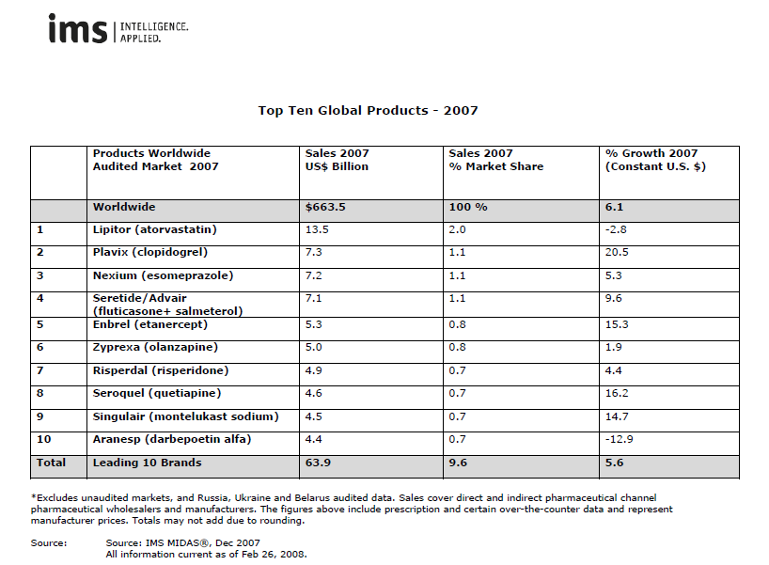
Top10 Global Products - secondo Intercontinental Marketing Services (IMS)
Tre atipici fra i primi dieci farmaci nel mondo
Notes:
E’ ciò può riappacificarci con la spesa, quando andiamo a vedere quelloc he si spende in farmaci per la schizo e patologie correlate
121

Slide 122
Prescrivere uno psicofarmaco rimanda ad aspettative e motivazioni che non possono prescindere da considerazioni più generali, valide per le prescrizioni farmacologiche in senso lato
Notes:
122

Slide 123
Quando si utilizzano trattamenti psicofarmacologici agiscono motivazioni relative ai due campi
Farmaco come oggetto materiale con specifiche proprietà
Valenza e motivazioni psicologiche
La consapevolezza delle forze in campo, consente un intervento farmacologico più mirato ai reali bisogni del paziente e l’individuazione di obiettivi terapeutici più realisti

Slide 124
E’ importante capire con quale modalità lo psichiatra utilizza il farmaco
Un trattamento farmacologico (primo o sequenziale) può esprimere motivazioni diverse:
Per avvicinarsi al paziente
Per allontanare il paziente
Per controllare o gestire il paziente
Notes:
124
Per avvicinarsi al paziente: Questa è la modalità che privilegiamo (avvicinamento e apertura), ed è all’interno di questa prospettiva ci muoviamo nell’analisi della tematica dei trattamenti psicofarmacologici long-term.
In questa ottica lo psicofarmaco è utilizzato per diminuire o far scomparire disturbi che rendono difficile o impossibile il rapporto (agitazione, arresto psicomotorio, sintomi psicotici attivi);
in questi casi, l’effetto sedativo o sbloccante, o antipsicotico (realmente connessi all’azione farmacodinamica) possono non solo favorire l’intervento, ma agire sul paziente, nel senso che migliorando la sua sintomatolgia viene accresciuta la possibiltà di rapporto

Slide 125

Conclusioni
Implementare servizi psichiatrici di comunità
Interazione con le risorse presenti nell’ambito territoriale e le reti naturali dei pazienti
Rispondere ai nuovi bisogni di salute mentale
Notes:
Punto 2: di necessità virtù

Slide 126
Elementi di una buona prescrizione
MASSIMIZZARE L’EFFICACIA
MINIMIZZARE I RISCHI
MINIMIZZARE I COSTI
RISPETTARE LE SCELTE DEL PAZIENTE
Barber N. What constitues good prescribing?
BMJ 1995; 310: 923-925
Notes:
126

Slide 127


